Slide 1

Ревью проектных документов – борьба за качество
Андрей Кудинов
Компания «Неофлекс»
dragan2003@bk.ru

Slide 2

Определения
Ревью – собирательное название процесса, основное содержание которого заключается в анализе текста документов
Проверяется корректность, непротиворечивость, полноту, ясность, проверяемость и другие критерии качества документа. Критерии качества определяются заранее и известны всем участникам
Другое название ревью - статическое тестирование
Ревью выполняется до передачи документа «на согласование» Заказчику

Slide 3
Определения
Известные варианты
1981 IBM, M. Fagan, IBM – best practice
SEI CMM отдельная KPA “Peer Review”
Варианты ревью:
Peer Review - ревью членами проектной команды, постоянно включенными в проект: аналитиками, архитекторами, тестировщиками.
Контрольный проход на совещании – проводится с участием членов продуктовой команды или членов других
Инспекция приглашенным специалистом
Согласование – ревью на завершающей стадии разработки документа, в котором участвуют члены проектной команды
Notes:
CMM – Capability Maturity Model
Peer review – Key Process Area для уровня 3 - Defined

Slide 4
Степень формализма
Контрольный проход
Согласование
меньше
больше
Peer review
Инспекция
Notes:
CMM – Capability Maturity Model
Peer review – Key Process Area для уровня 3 - Defined

Slide 5
Зачем нужно и что дает хорошее ревью?
Автору документа
Менеджеру проекта
Команде проекта
Компании
Заказчику
Автору:
Снижение re-work (переделок документа)
Уверенность в том, что нет явных недостатков
Защищенность в случае обнаружения ошибок
Опыт написания «правильных» документов
Менеджеру проекта:
Снижение re-work на фазе тестирования
Снижение риска непопадания в бюджет
Увеличение вероятности выполнения в срок
Увеличение вероятности получить премию
Команде проекта:
Понятные для всех документы, ускоренное согласование
Повышение командного духа
Улучшение коммуникаций
Компании:
Увеличение вероятности успешного проекта
Руководителю:
Контроль качества
Контроль за процессом
Обучение на ошибках
Заказчику:
Понятные документы
Ускоренное согласование
Повышение вероятности успешного проекта
Notes:
CMM – Capability Maturity Model
Peer review – Key Process Area для уровня 3 - Defined

Slide 6



Кандидаты в ревьюеры
Потребители требований
Авторы требований
Артефакт
Партнеры по взаимодействию
Аналитики
Notes:
CMM – Capability Maturity Model
Peer review – Key Process Area для уровня 3 - Defined

Slide 7

Что проверяем?
Бизнес-цели
Здравый смысл
Изложение требований
Оформление документа

Slide 8

√ Бизнес-цели
Все ли стейкхолдеры включены?
Решены ли бизнес-цели проекта?
Совпадают ли цели проекта с бизнес-целями?

Slide 9
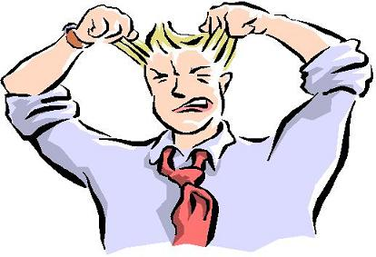
√ Здравый смысл
Понятен ли скоп проекта, имеет ли он смысл?
Есть описания as и to be?
Бизнес-требования описаны в терминах бизнеса?
Не смешаны ли бизнес-требования и функциональные требования?

Slide 10

√ Изложение требований
Ясность
Непротиворечивость
Бизнес-требования описаны в терминах бизнеса?
Отношение к скопу проекта
Тестируемость
Стиль

Slide 11
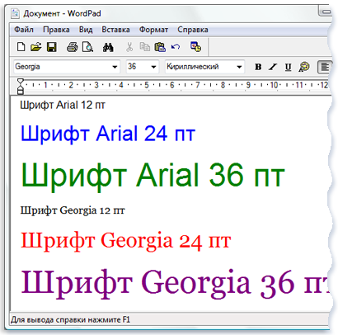
√ Оформление документа
Схемы и таблицы пронумерованы
Использован актуальный шаблон
Единые стили по всему документу
Исправлены орфографические ошибки

Slide 12

Инструментарий ревьюера
Чек-лист (+ баллы)
Управление процессом разработки артефактов в JIRA
Заметки на полях
Автогенерация списка открытых вопросов

Slide 13
Чек-лист
№ | Область проверки | Формулировка проверки (ожидаемый результат) | Тип несоответствия Возможные значения: 1 - критичное 2 - серьезное 3 - незначительное | Дата проведения проверки 1 (заполняется значениями поля "Проверка пройдена?")
1 | Наименование файла с документом | В названии файла указан тип разрабатываемого документа, номер BRD, бизнес-название | 1
2 | Структура документа | Структура документа должна соответствовать шаблону ЧТЗ принятому на проекте и\или используемому в департаменте Неофлекса. Шаблон ЧТЗ - <дать ссылку на шаблон ЧТЗ в SVN> | 1
3 | Структура документа | Структура документа содержит обязательные разделы из шаблона проектного документа | 1

Slide 14
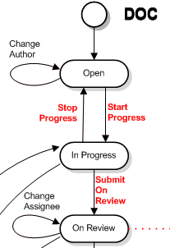
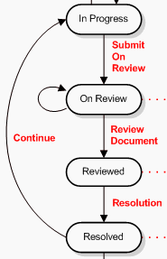


Управление в JIRA
Автор
Разработать и разместить документ в репозитории
Перевести запрос в состояние «On Review», указать «Вид ревью» и имя сотрудника в роли «Руководитель Ревьюеров»
Заполнить поле «Ревьюер(ы)» именами коллег-участников Peer Review («пиров»)
Назначить последовательно запрос на всех «пиров». Указать в комментариях разделы документа для анализа.
«Пиры»
Проанализировать, внести замечания в документ, разместить документ в репозитории («в стопочку»), списать трудозатраты на задачу разработки документа
Автор
Уточнить замечания, перевести запрос в состояние «Reviewed»
Исправить замечания, создать/обновить «Протокол ревью», разместить в репозитории
Перевести запрос в состояние «Resolved»,
DOC2.0

Slide 15
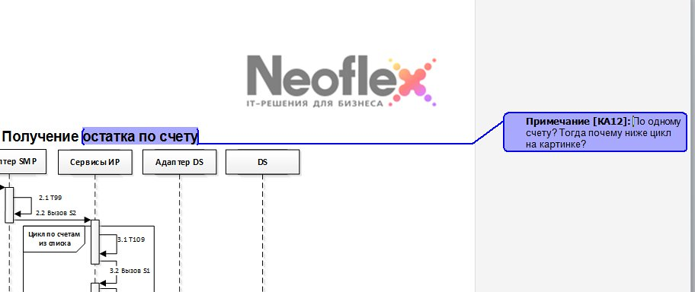
Заметки на полях

Slide 16
Список открытых вопросов
Текст с примечанием | Автор примечания | Раздел | Примечание | Дата примечания | Статус | Комментарий автора документа | Критичность
Платежный документ | С. Захаров | 1.3. | Платежный документ - юридически значимый документ установленного формата, которым оформляются банковские операции (платежи, переводы, взимание комиссий и т.п.) | 12.03.2014 | Closed | Исправлено | Замечание
Массив проводок платежного документа | С. Захаров | 1.3. | Массив проводок платежного документа - совокупность бухгалтерских проводок, предназначенных для бухгалтерского учета (отражения на балансе банка) исполнения операции, регламентированной платежным документом. | 12.03.2014 | Closed | Исправлено | Замечание

Slide 17
Проблемы и способы их решения
Сложно «продать»
Низкое качество ревью
Сложно контролировать
Ложные ожидания

Slide 18
Спасибо за внимание
Андрей Кудинов
Компания «Неофлекс»
dragan2003@bk.ru

